Slide 1
Нові форми подачі журналістських матеріалів

Slide 2
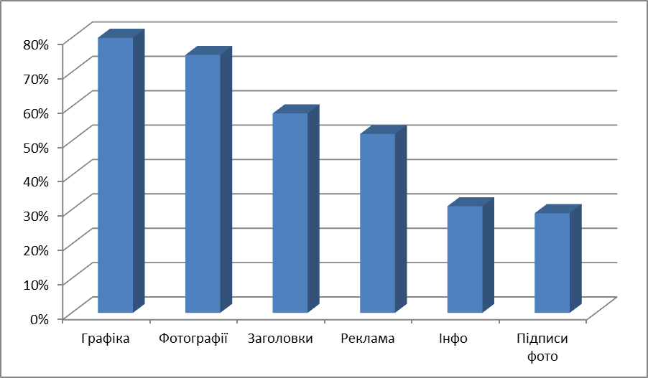
На на що читачі звертають увагу в першу чергу?

Slide 3
Відео на сайті

Slide 4
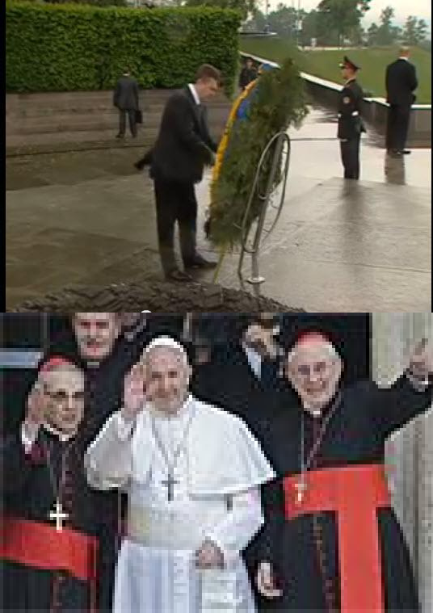

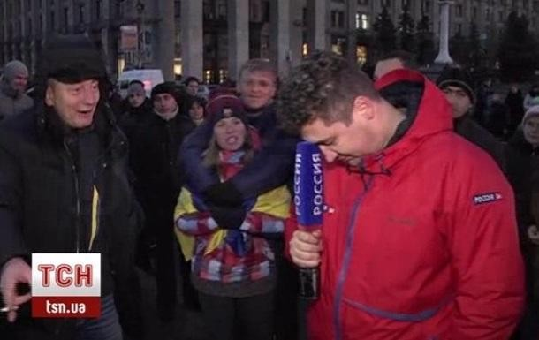

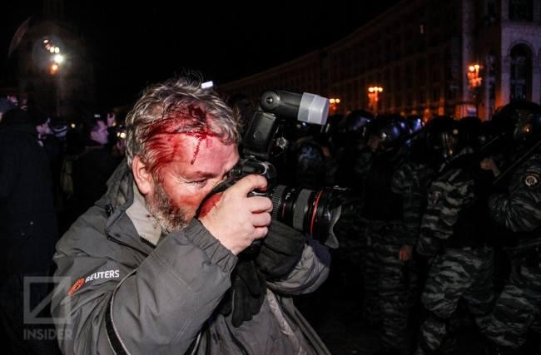
Як використовувати відео на сайті
1.Відеоілюстрація

Slide 5
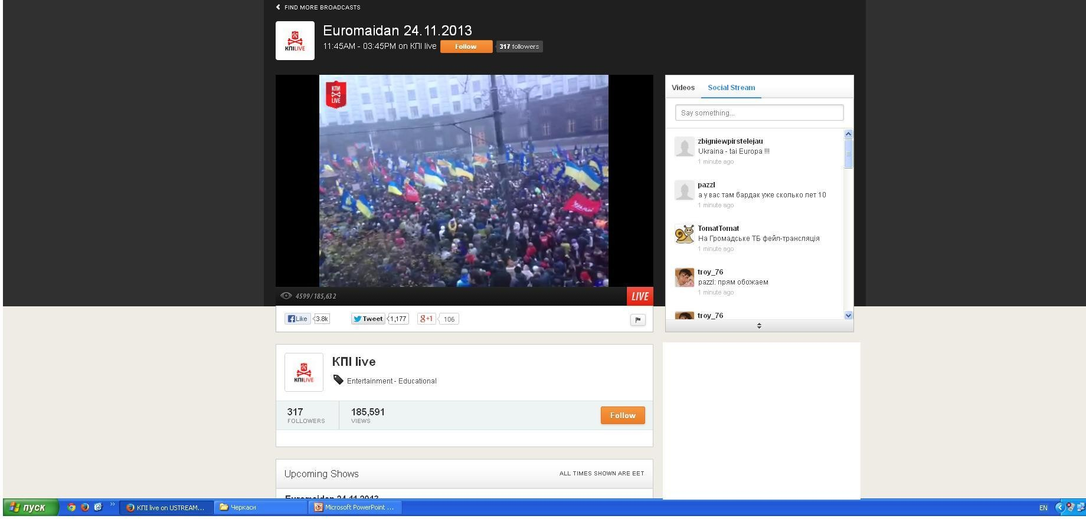
Як використовувати відео на сайті
2. Відеотрансляція

Slide 6
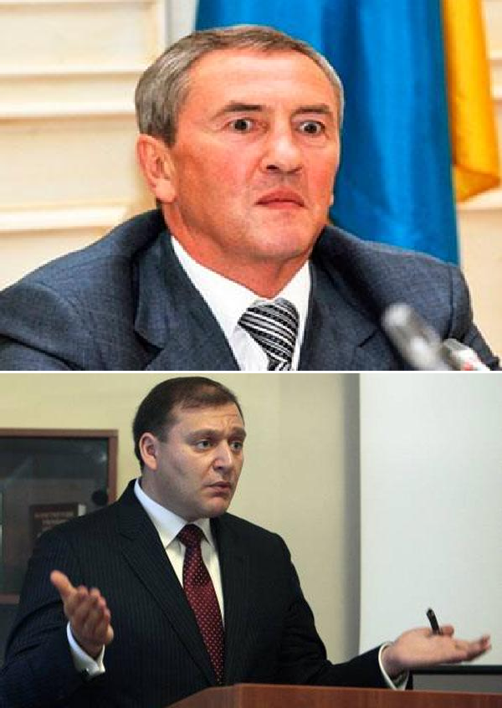
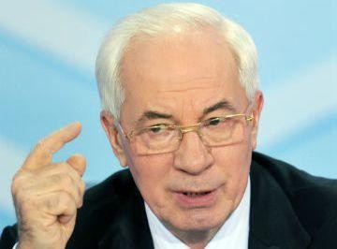
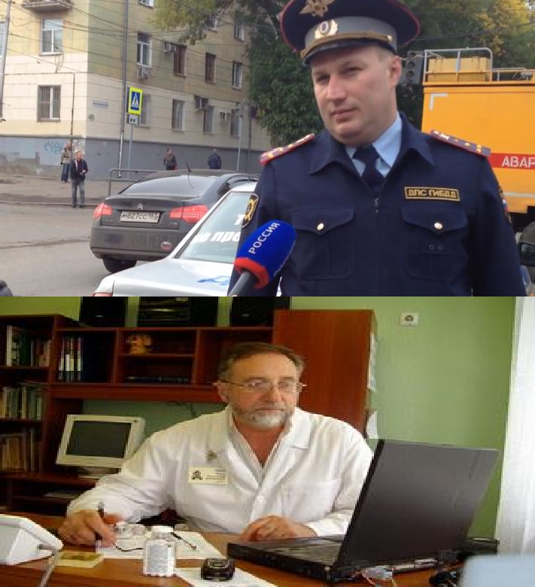

Як використовувати відео на сайті
3. Відеокоментар

Slide 7
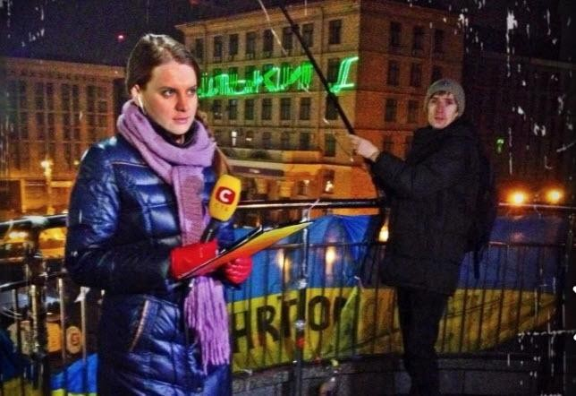
Як використовувати відео на сайті
4. Відеосюжет

Slide 8
Чому – відео
Підтвердження достовірності – доказ
Унікальність події
Дія, рух, процес
Звук, атмосфера
Емоції
Персонажі

Slide 9
Чому не відео
Подія завершилася (це реконструкція)
Об’єкт статичний (це фото)
Експерти, а не самовидці (це текст)
Цифри (це графіка)
Якщо у вас немає жодної причини знімати відео, не робіть цього
Якщо є бодай одна – оцініть ресурси

Slide 10
Мультимедіа в Інтернет- журналістиці

Slide 11
Інтерактивні хроніки
Навіщо нам хроніки?
Допомагають споживачам швидко орієнтуватися в масиві даних
Роблять сприйняття простішим та зрозумілішим
Об"єднують інформацію в різних
форматах навколо подій у прив”язці до часу

Slide 12
Що можна візуалізувати?
Біографічна довідка
Хронологія події
Історія заходу або процесу
Зв"язки поміж подіями
Тенденції розвитку процесів

Slide 13
Яку інформацію можна вбудувати в таймлайн?
Текст
Фото
Картинки
Відео
Аудіо
Гіперпосилання
Місце на карті

Slide 14
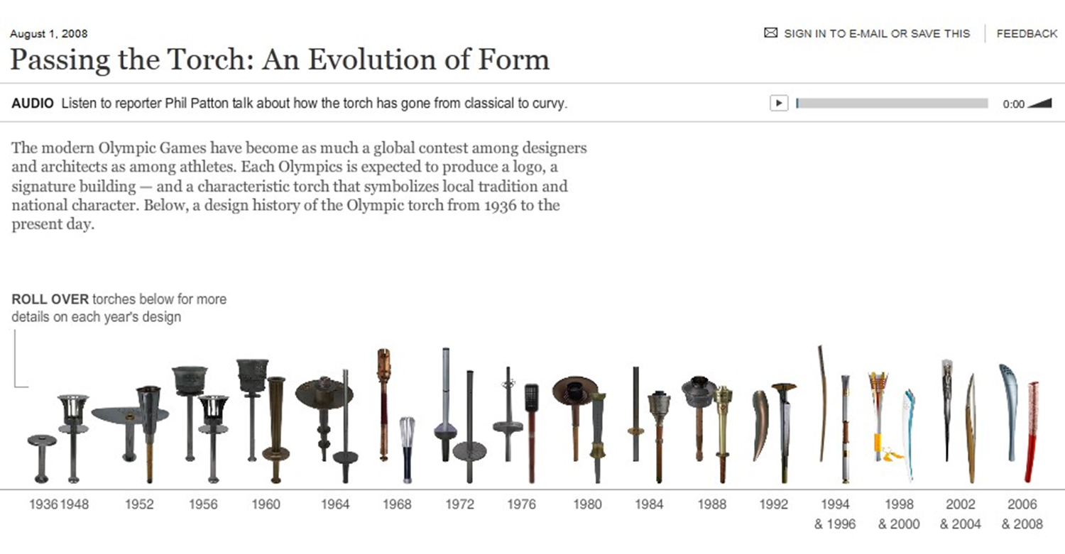
Что ми можемо візуалізувати?

Slide 15
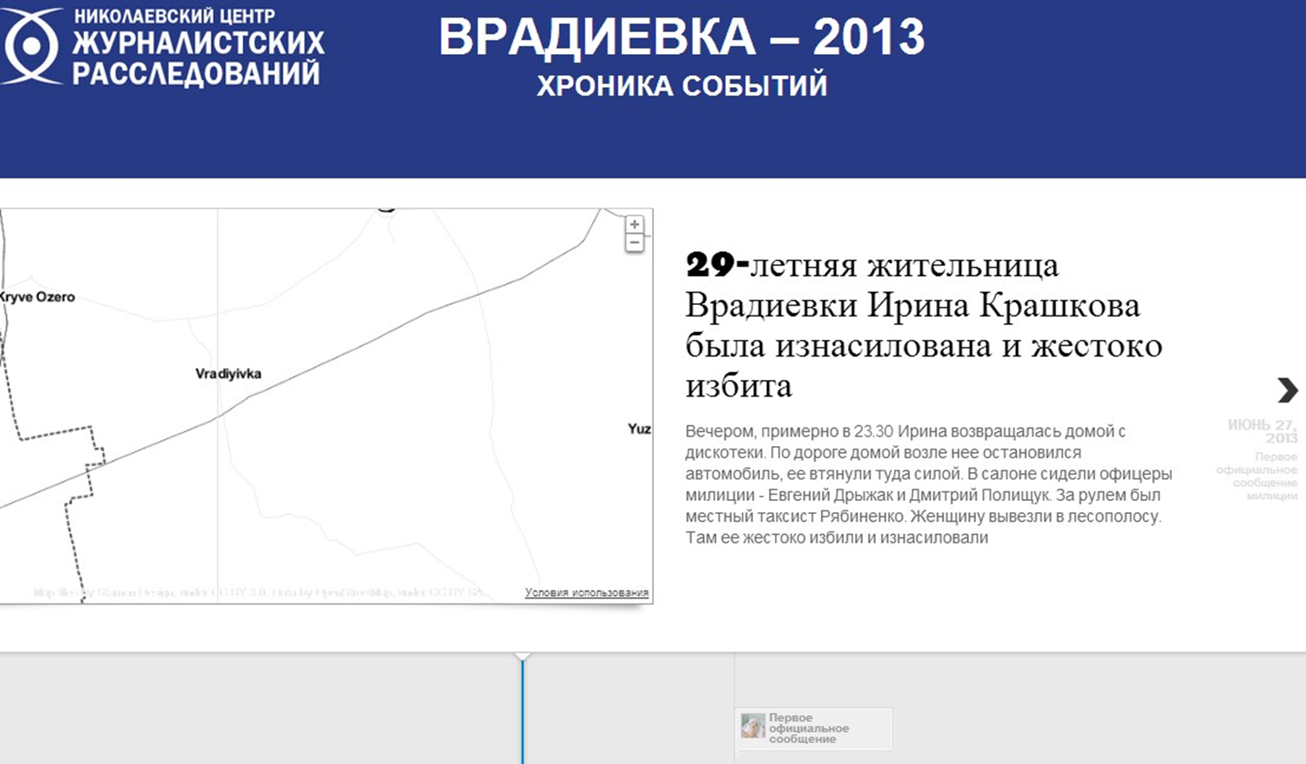
Що ми можемо візуалізувати?

Slide 16
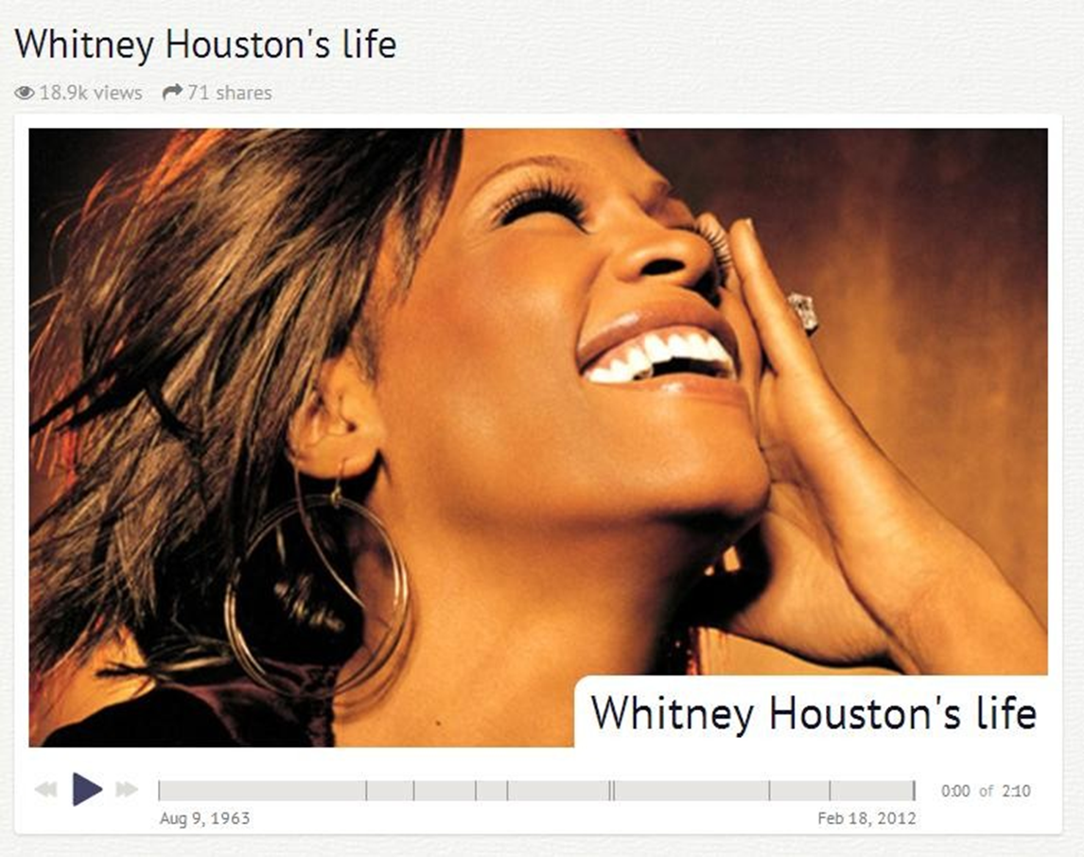
Що ми можемо візуалізувати?

Slide 17
За допомогою яких інструментів?
http://www.timetoast.com/
http://www.dipity.com/
http://www.meograph.com/
http://timeline.knightlab.com

Slide 18
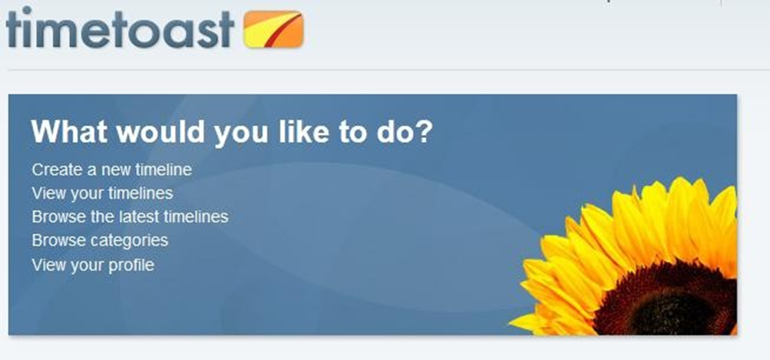
Timetoast
http://www.timetoast.com/ - простий ресурс для створення таймлайнів із вставкою тексту, фото та лінку

Slide 19

Dipity
Дозволяє:
організувати контент у прив"язці до часу або
датам;
інтегрувати в нього відео, аудіо, фотографії та картинки, тексти, гиперпосилання, карти;
Розмістити ці мультимедійнї історії на вашому
сайті або блозі.

Slide 20
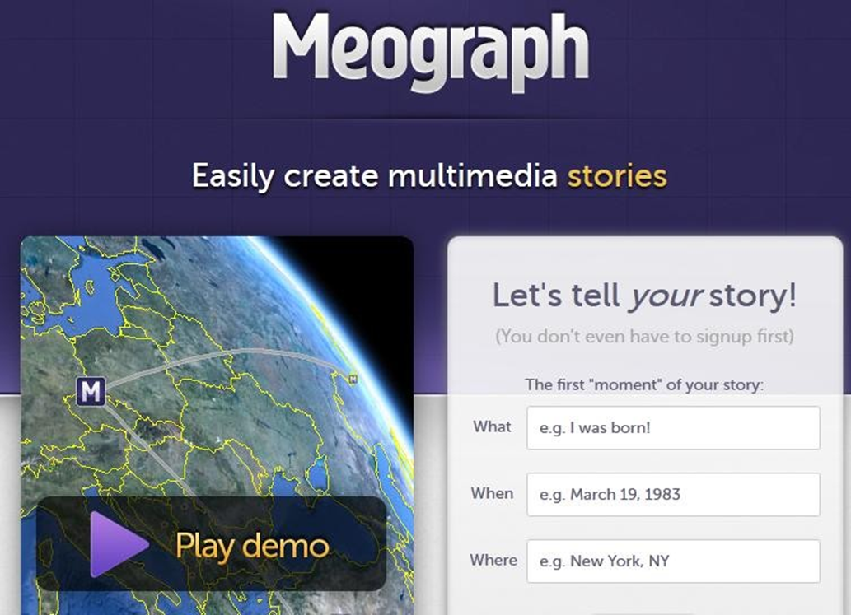
Meograph
Дозволяє інтегрувати карту, таймлайн, фото, відео, текст, лінки та аудіоначитку.
Надає інформацію у вигляді аудіослайдшоу

Slide 21
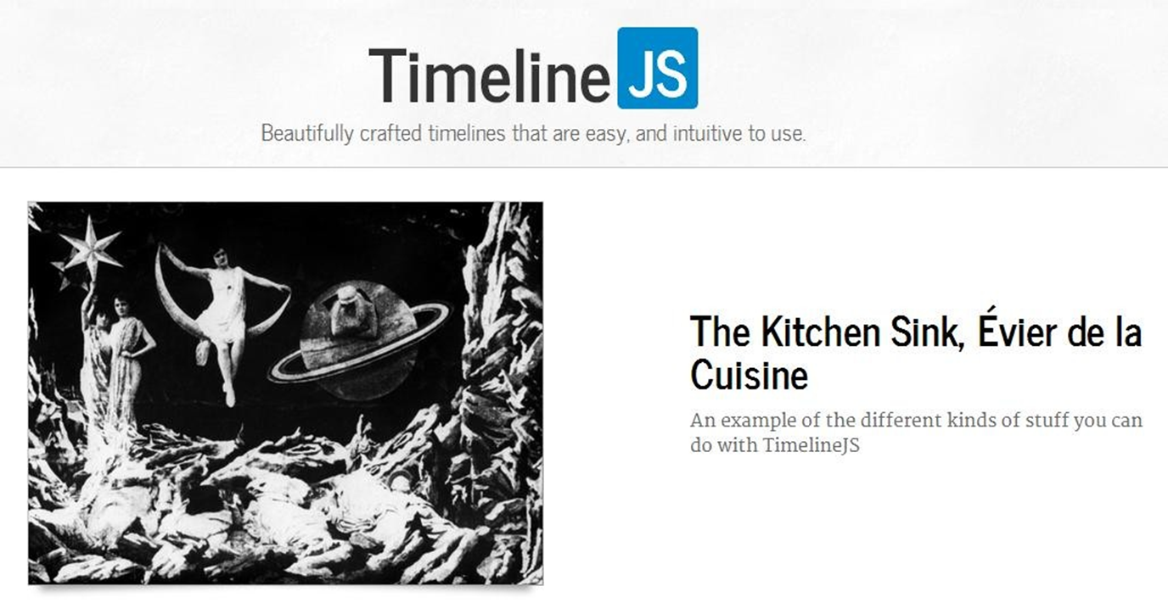
Дозволяє інтегрувати карту, фото, відео, аудіо, текст та лінки.
http://timeline.knightlab.com/

Slide 22
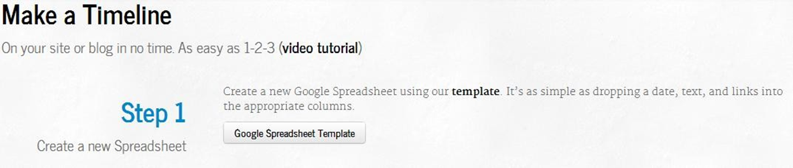
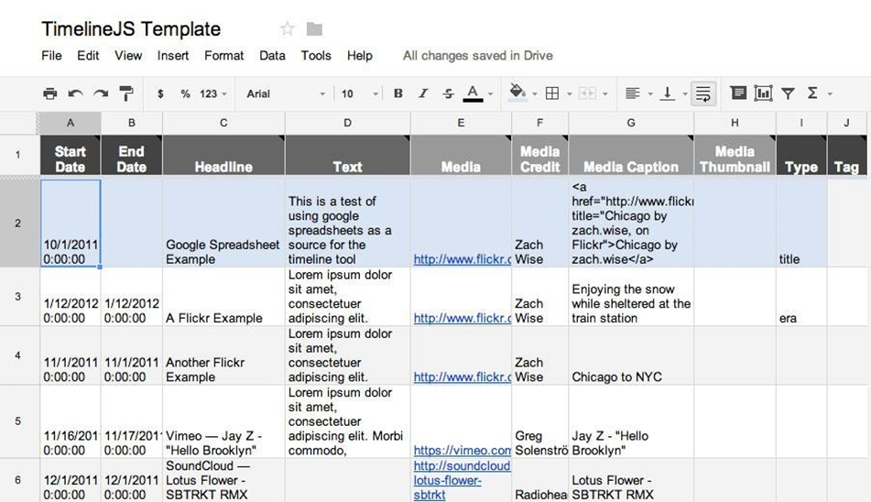
Крок 1 – скачуємо шаблон таблиці для Google Створюємо на основі шаблона таблицю у своєму аккаунті
Додаємо інформацію в потрібному форматі

Slide 23
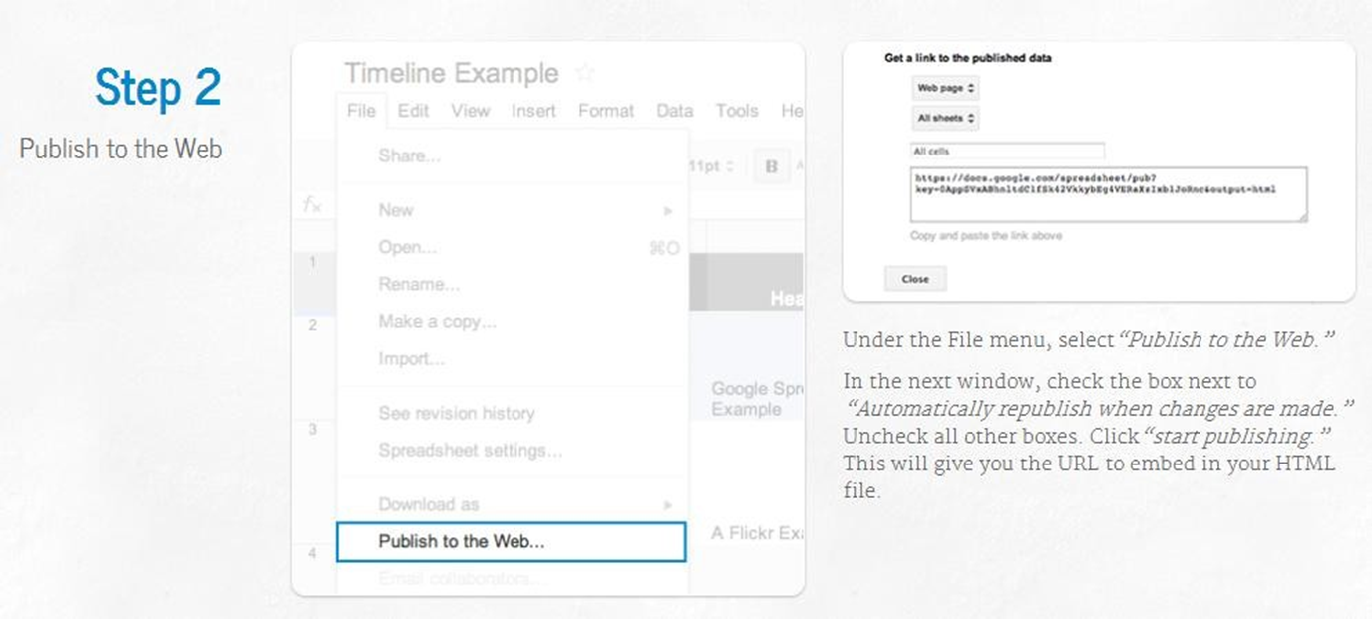
Крок 2– публікуємо в мережі створену таблицю і копіюємо лінк на публікацію

Slide 24
Завдання
Зберіть інформацію на будь яку тему, оберіть 5 найбільш важливих дат в історії.
Складіть таблицю з даними:
  Дата
  Заголовок події
  Фото або відео
  Опис події
Систематизуйте інформацію і створіть інтерактивну хроніку.

Slide 25
Інформаційна графіка
Інфографіка - це візуальне надання інформації. Використовується там, де складну інформацію потрібно представити швидко і чітко.
Інфографіка працює там, де потрібно показати пристрій і алгоритм роботи чого-небудь, співвідношення предметів і фактів в часі і просторі, продемонструвати тенденцію, показати як що виглядає, організувати великі обсяги інформації

Slide 26
Для чого потрібна інфографіка?
Систематизація та аналіз отриманої інформації
Побудова карт зв'язків
Візуалізація за допомогою схем
Реконструкція подій або процесів

Slide 27
Які дані ми можемо перетворити в інфографіку?
Статистичні масиви
Дані, які динамічно змінюються
Послідовність дій
Ієрархічні зв'язки

Slide 28
У що це перетворюється?
кругові діаграми
графіки
стовпчасті діаграми
алгоритми і процесні моделі
малюнки або фотографії зі
спливаючими вікнами, гіперпосиланнями, поясненнями
карти зв'язків

Slide 29
Інфографіка повинна бути
інформативною
зрозумілою
логічною
барвистою
простою

Slide 30
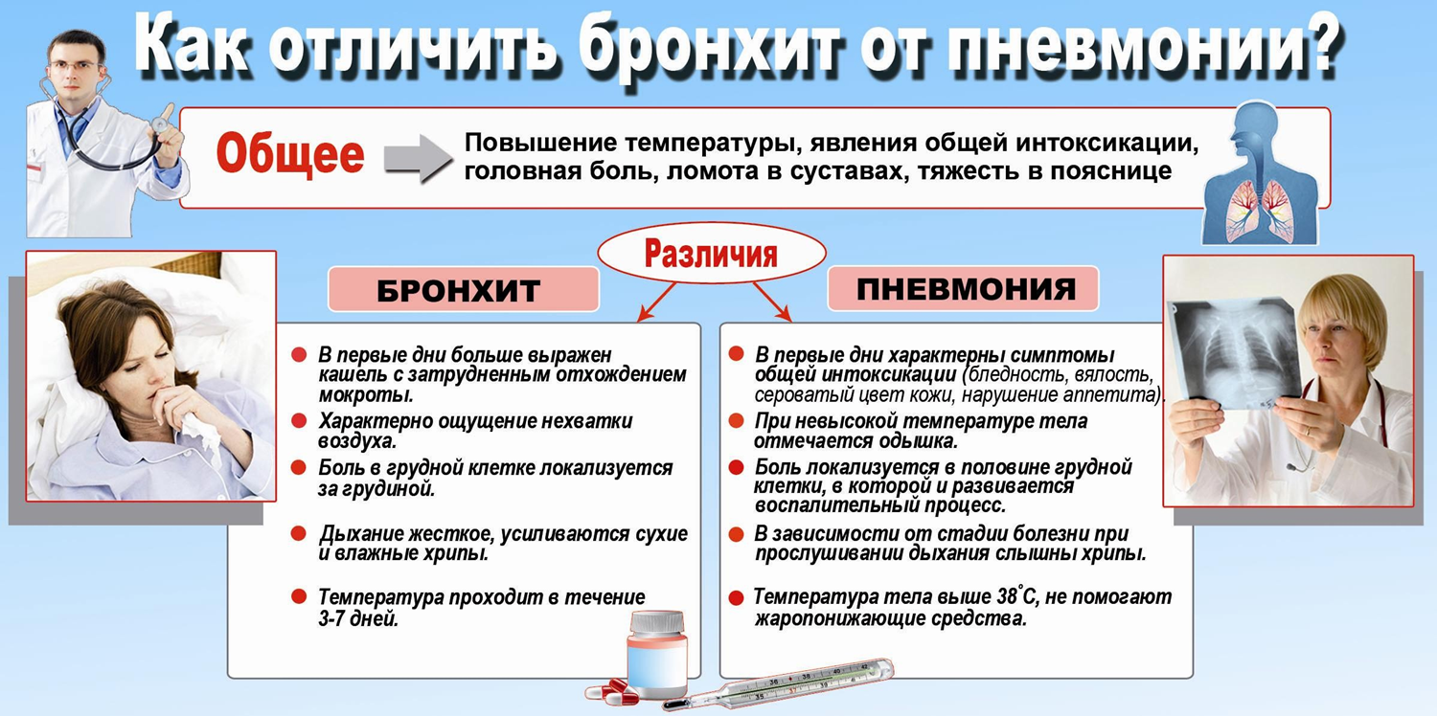
Інструкція

Slide 31
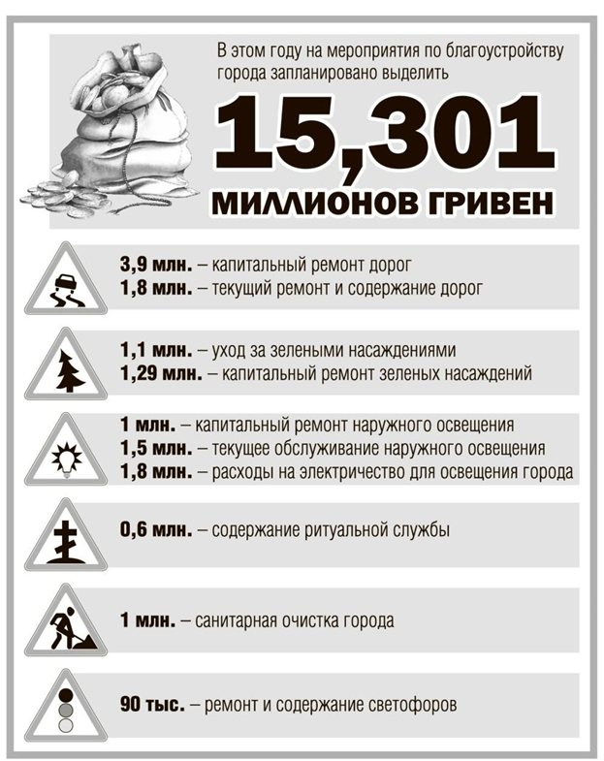
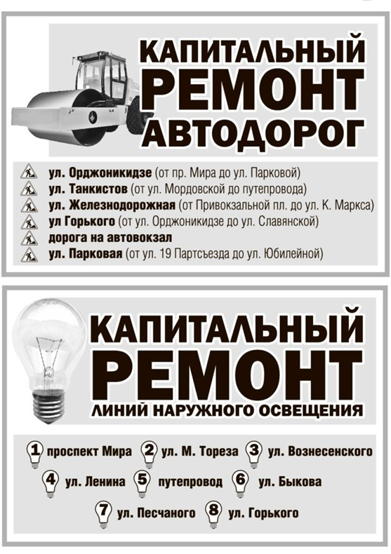
Статистика і рішення влади

Slide 32
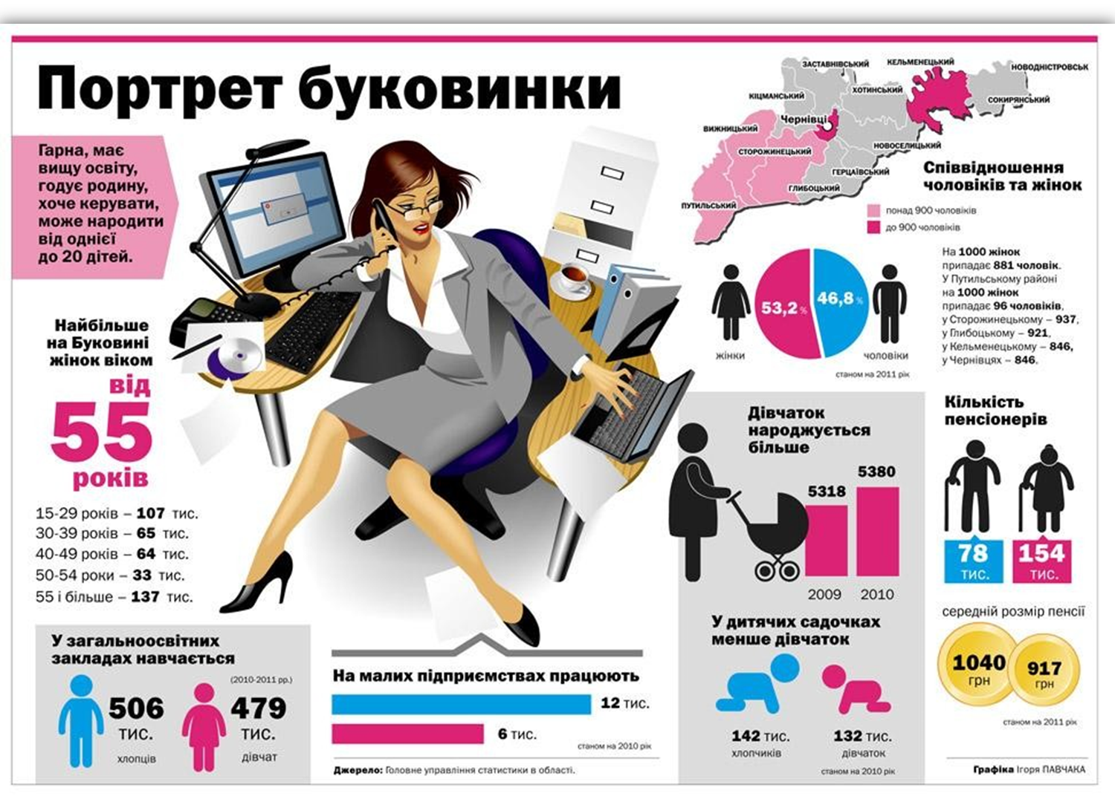

Slide 33
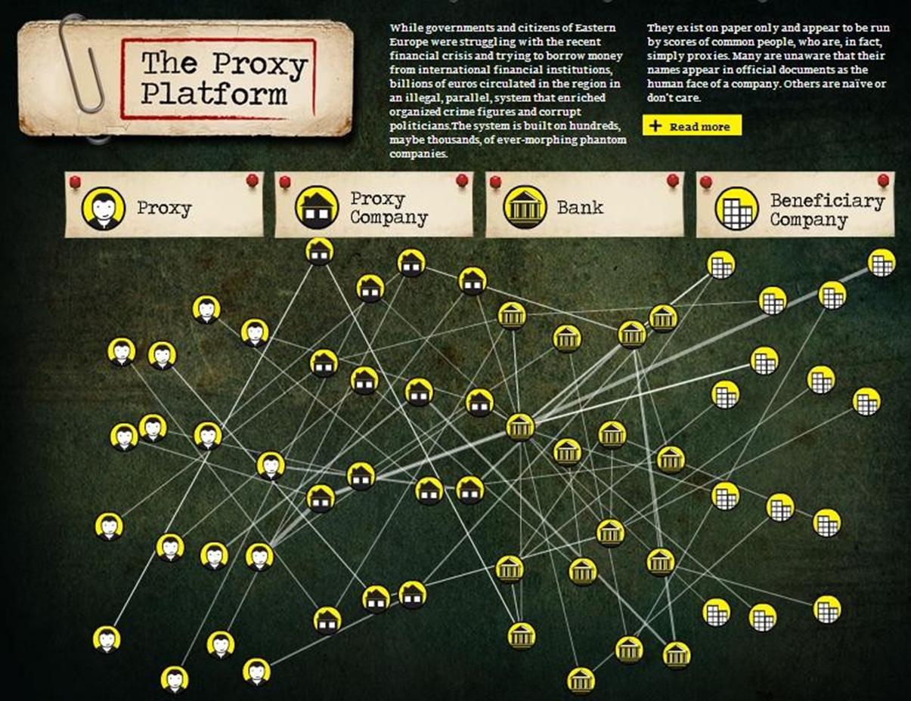
Схема злочинних зв'язків

Slide 34
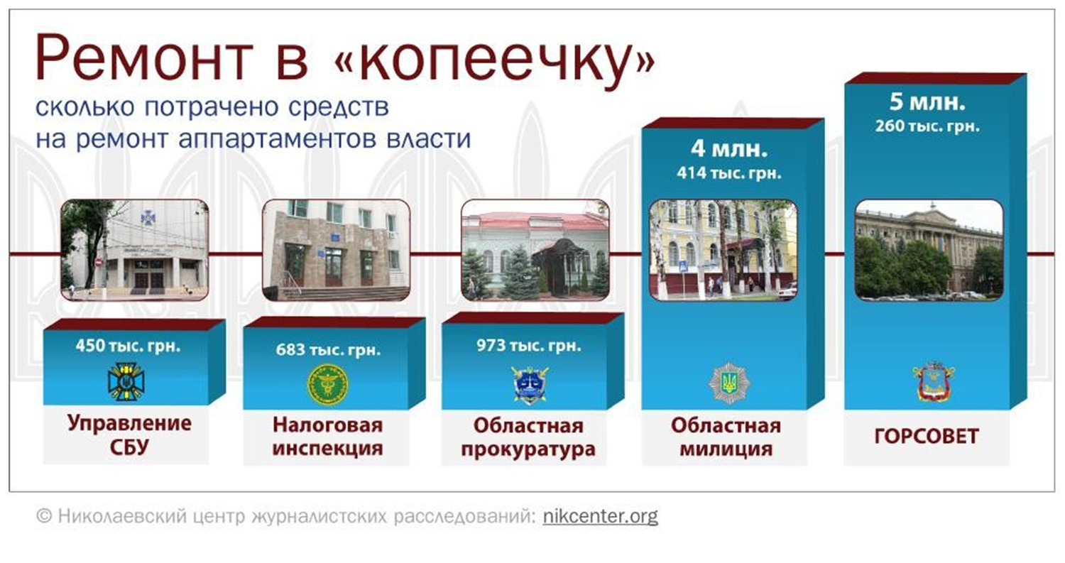
Статистика (пожвавлюємо діаграми)

Slide 35
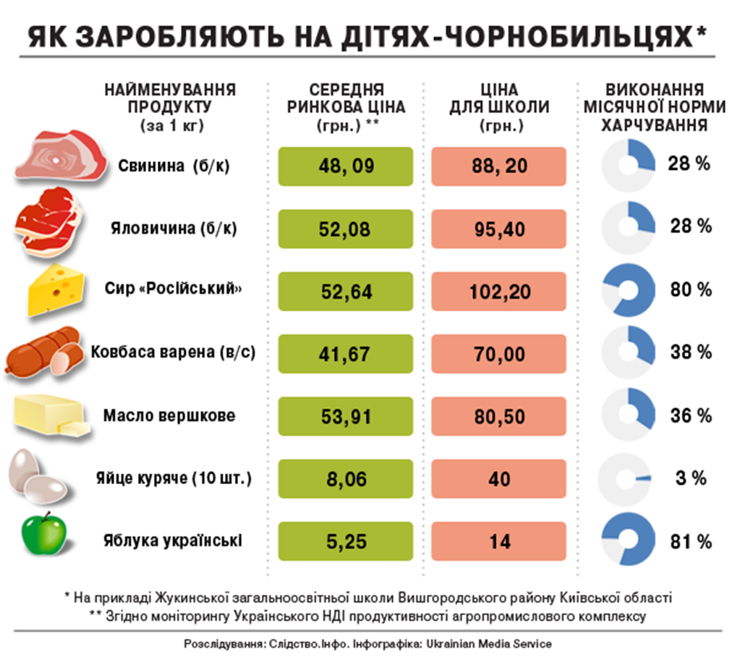
Ціни на продукти

Slide 36
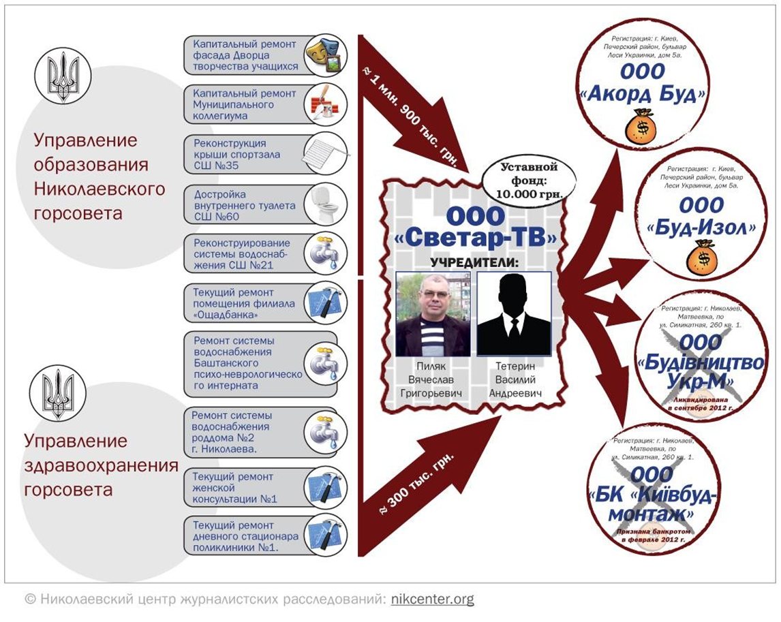
Корупційні зв'язки

Slide 37
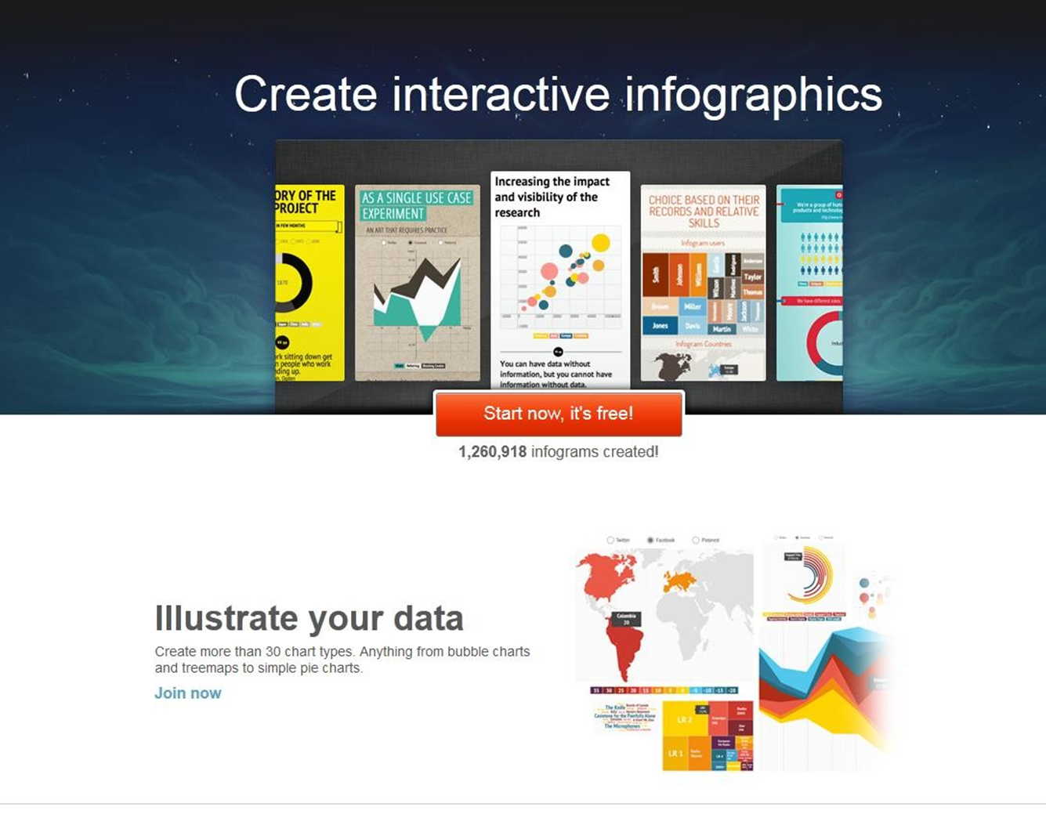
https://infogr.am

Slide 38
Infogr.am
безкоштовний сервіс, який систематизує дані на підставі електронних таблиць;
є можливість створювати не тільки ілюстрації, але і інтерактивні діаграми, і інформаційні блоки в фото, відео, текстом;
більше можливостей - за гроші ($ 18)

Slide 39
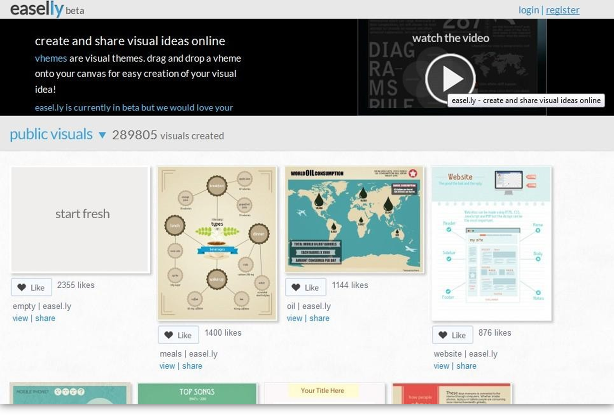
http://www.easel.ly

Slide 40
Easel.ly
зручне і безкоштовне веб-додаток для створеннястатичної інформаційної графіки;
багато кольорових шаблонів, кожен з яких можна підлаштовувати під себе;
є можливість створити нову інфографіку з нуля без знання html і маючи трохи фантазії;
працює в бета-версії, тому в роботі дуже важливо постійне збереження.

Slide 41
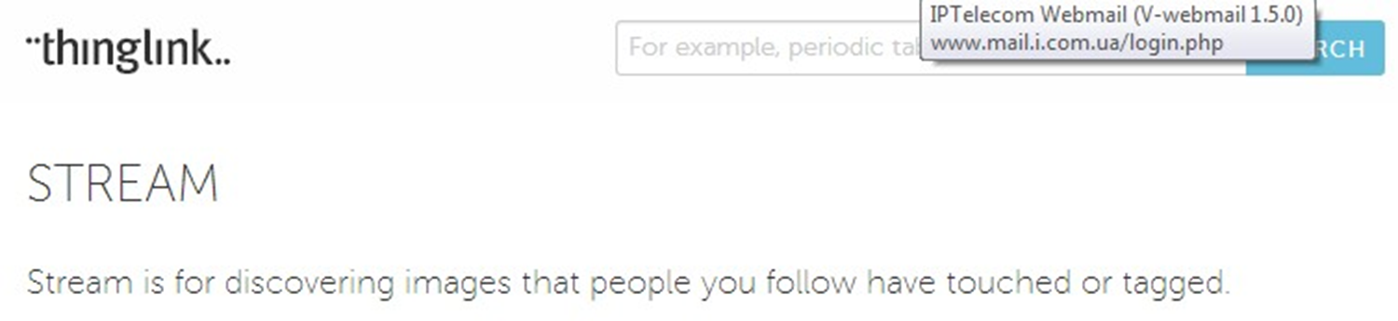
http://www.thinglink.com/

Slide 42
Thinglink
Простий інструмент для створення інтерактивних картинок і графіки
дозволяє завантажувати призначувані для користувача ілюстрації і прив'язувати до них активні лінки та вбудовані вікна з фото і відео з YouTube
сервіс дозволяє вбудовувати отриману графіку на сайти, в блоги і в соціальні мережі
Thinglink - безкоштовний інструмент.

